Slide 1






Slide 2
Ressources naturelles et développement: Eléments du débat et deux cas d’étude
Raouf Boucekkine
Professeur des universités
Membre senior de l’Institut Universitaire de France
Directeur de l’IMéRA

Slide 3
Introduction La malédiction des ressources naturelles Resource curse
Le débat sur la malédiction des ressources naturelles entendue comme l’existence d’une corrélation négative entre abondance des ressources et croissance économique a été très intense depuis les années 90, notamment après les écrits de Jeffrey Sachs et Andy Warner (1995, 2001).
«…economies with a high ratio of natural resources exports to GDP is 1971… tended to have low growth rates during 1971-1989…», Sachs and Warner, 1995.

Slide 4
Les ingrédients de la malédiction L’absence de diversification
Les économies des pays riches en ressources naturelles sont typiquement peu diversifiées. Elles tirent l’essentiel de leurs revenus de l’extraction et de l’exportation des ressources. Par exemple, plus de 95% des exportations algériennes sont des hydrocarbures.
Comment expliquer ce manque de diversification? Essentiellement un problème de gouvernance.
La richesse devient alors dépendance, en premier lieu dépendance aux cours mondiaux des matières premières: volatilité extrême du cycle économique et croissance de moyen terme irrégulière.

Slide 5
Les ingrédients de la malédiction Le short-termism
Il y aurait un effet de richesse pernicieux lié à l’abondance de ressources naturelles, qui se traduit par un excès de consommation (effet de voracité de Tornell et Lane, 1999) et un déficit d’investissement de long-terme, notamment en capital humai (Gylfason, 2004).
“Natural resource abundance may imbue people with a false sense of security and lead governments to lose sight of the need for good and growth-friendly economic management”, Thorvaldur Gylfason, 2004

Slide 6
Abondance de ressources et éducation Gylfason, 2004 (EER)

Slide 7
Les ingrédients de la malédiction La gouvernance (économie politique)
Il apparaît néanmoins que l’ingrédient essentiel, voir la cause, de la malédiction des ressources est l’économie politique liée à l’abondance.
Ce sont les mécanismes de l’économie rentière, non-réductibles à la corruption, qui sont derrière l’absence de diversification, le chômage de masse des mieux éduqués ou l’absence de stratégies de développement de long-terme.
Dans certains cas, ces mécanismes conduisent à des pouvoirs centraux faibles et à des conflits armés de longue durée (RDC par exemple).

Slide 8
No unconditional resource curse
Il apparaît donc que la malédiction des ressources est essentiellement conditionnelle à la gouvernance, et pas une fatalité absolue.
Il y a de fait beaucoup de contre-exemples: Botswana, Malaisie, Indonésie,…
Botswana: Sans être le pays paradisiaque («la Suisse de l’Afrique») trop souvent célébré, ce pays riche (3èmes réserves mondiales de diamant) a connu une croissance moyenne de 5% pendant la décennie précédente, la plus élevée de la planète. Quelles spécificités?

Slide 9
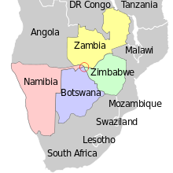
Compare with the neighbours

Slide 10
Zambie vs Botswana
Contrairement à de nombreux pays de la région (RDC, Namibie, Zimbabwe, Angola…), ni la Zambie ni le Botswana n’ont connu de guerre civile (le lien entre ressources naturelles et guerres est souvent mis en avant pour expliquer des malédictions comme Paul Collier, par exemple).
Non-dictature dans les deux pays.
Une différence apparaît dans le type de ressources (les revenus du cuivre de la Zambie étant plus volatils que ceux du diamant du Botswana)

Slide 11
Zambia vs Botswana (2)
Une différence notable apparaît dans la gouvernance.
Le faible contrôle exercé par le parti dominant en Zambie, conjugué à une mauvaise comprehension du marché mondial du cuivre, a conduit à l’absence de réformes structurelles et à une politique souvent clientéliste (distribution de rentes aux groupes “amis”).
Au Botswana, des institutions fortes basées sur des bureaucracies méritocratiques et un système judiciaire implacable veillent à l’application de politiques de développement votées.

Slide 12
Deux exemples de « terrain » d’étude RDCongo vs Algérie
Weak state: RD du Congo, essentiellement dans la région du Sud-Kivu, l’un des endroits les plus conflictuels du monde (région des Grands Lacs), comme chef d’une mission de coopération belge (2008-2013)
Strong state: Algérie, essentiellement comme conseiller économique du Premier Ministre de Nov 2015 à Mai 2017.
Ce sont les 2 plus grands pays d’Afrique et parmi les plus riches en ressources naturelles.

Slide 13

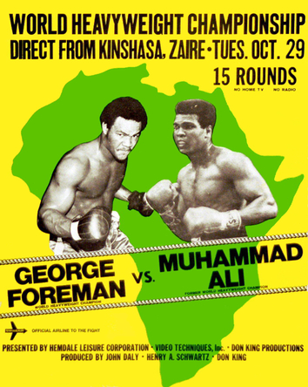
Le cas de la RDC

Slide 14
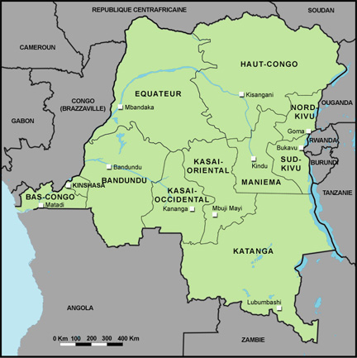
Géographie

Slide 15
La RDC en bref
2ème plus grand pays d’Afrique et le plus peuplé des pays francophones. Des centaines de groupes ethniques (4 langues nationales).
Un des plus riches pays du monde: cobalt (50% des réserves mondiales), diamonds (4ème réserves), coltan (60% des réserves mondiales) + forêts/parcs naturelles (Virunga, Kahuzi-Biega), réserves d’eau…
…et le pire en développement humain: 80% des congolais vivent avec moins de 1$ par jour!

Slide 16
La RDC en bref (2)
Une histoire tragique: une des colonisations les plus brutales de l’histoire de l’humanité (Leopold II)…effets persistants! Voir aussi escalavage par les Afro-arabes fin du 19ème (A. Romaniuk).
Une gouvernance infâme depuis l’indépendance: le règne de Mobutu Sese Seko totalement drivé par les ego rents: logiques rentières caricaturales.
Etat faible: infrastructures misérables, bureaucratie corrompue, économie rurale et extractive.

Slide 17
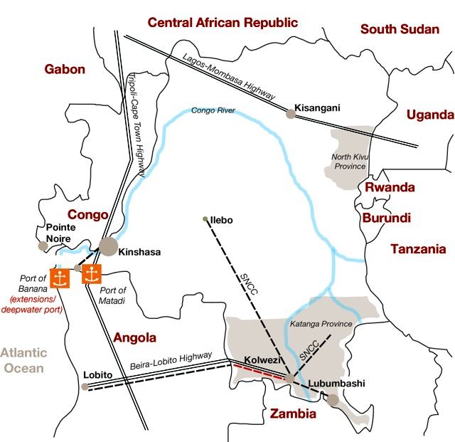
Infrastructures en RDC

Slide 18
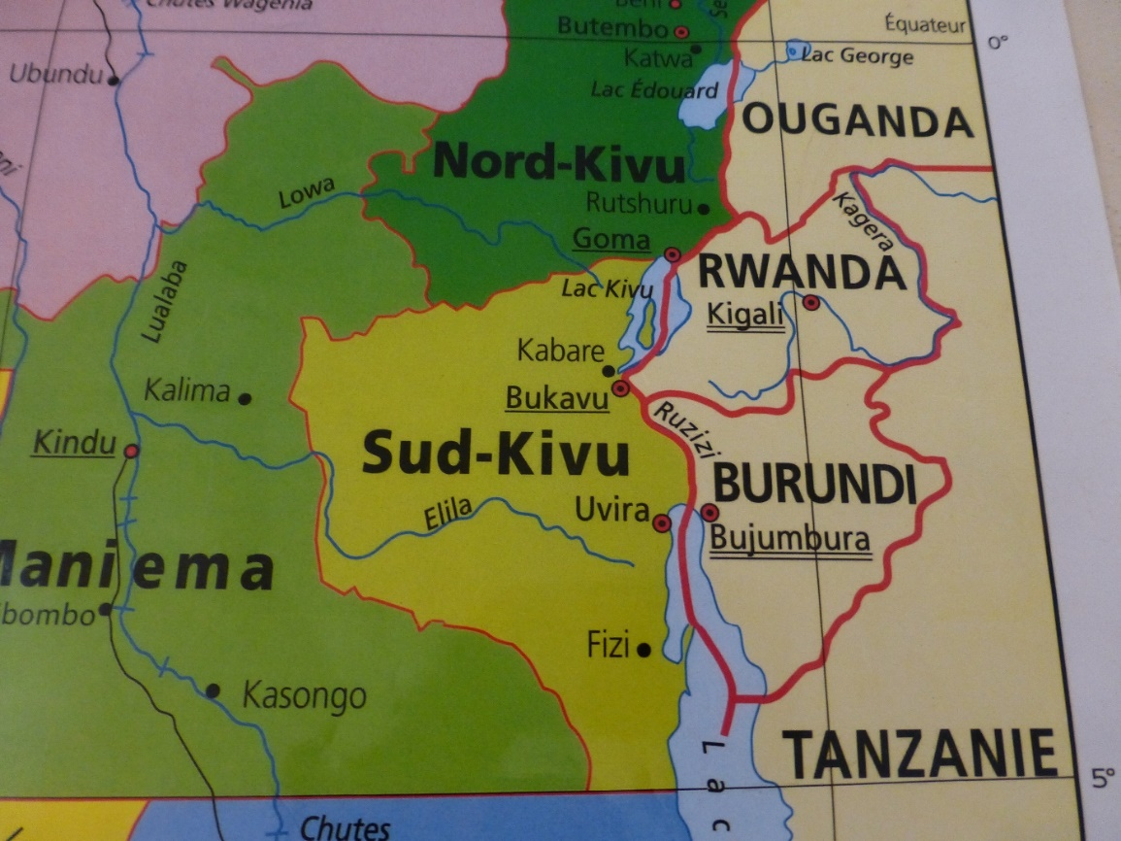
Les défis au développement dans les régions rurales Cas du Sud-Kivu

Slide 19
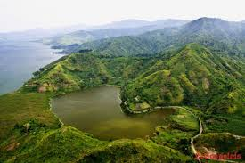
Géographie

Slide 20
Le Sud-Kivu en 4 caractéristiques
Région (province) densément peuplé (fort taux de fécondité, autour de 7 + grands mouvements migratoires notamment après génocide rwandais)
Région très riche: or, coltan, cassitérite…
Population très pauvre, agriculture de subsistance (manioc, sorgho, maïs, banane…) essentiellement, système sanitaire minimal (Katana, Bukavu…)
Insécurité notoire malgré la fin officielle de la guerre en 2002 (Bukavu envahie en 2004 par les troupes de Laurent Nkunda, viols massifs…)

Slide 21
Ressources naturelles et conflits Les conflits fonciers en zones rurales
La législation centralisée dans un pays, par ailleurs immense, se heurte au rôle prégnant des chefs coutumiers.
Conflits fonciers fréquents très violents sur fond de querelles ethniques.
Exemple: conflits meurtriers entre les Bafuliro et les Barundi dans la plaine de la Ruzizi, envenimées par les milices Maï-Maï, parfois agitées par les puissances frontalières.

Slide 22
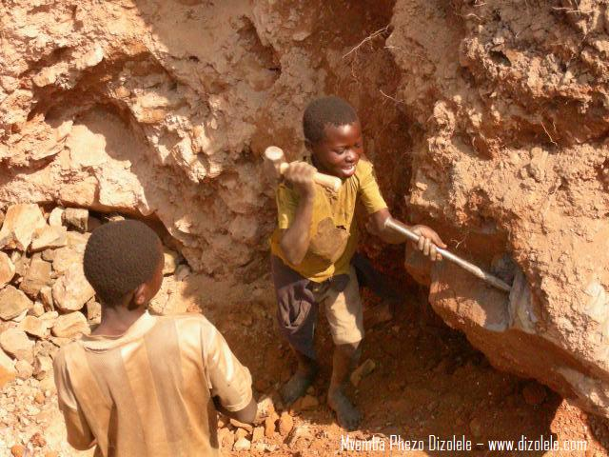
Ressources naturelles et conflits Open access et dilapidation L’exemple du coltan

Slide 23
Ressources naturelles et conflits Open access et dilapidation Déforestation et charbon de bois, parc Kahuzi-Biega

Slide 24
Quelle stratégie de développement pour le Sud-Kivu Programme de coopération belge (CUD), 2008-2013
Aspects agronomiques et fonciers: améliorer les techniques utilisées (à commencer par usage engrais) et proposer des réformes de la loi foncière
Aspects économiques: D’abord, améliorer les circuits de commercialisation (stockage absent, transports idem, intermédiaires voraces…). Ensuite, responsabiliser et « décourager » les alternatives faciles (exploitation illégale de coltan, déboisement région Lwiro…)

Slide 25
Problème majeur: inertie des comportements
Forte résistance au changement:
l’adoption de technologies supérieures est surtout perçue comme un risque (ag. vivrière).
Ensuite, l’adoption de normes pro-environnementales contre l’exploitation abusive des ressources naturelles est très difficile quand la survie est en jeu.
Cette forte inertie «culturelle» est évidemment favorisée par l’absence de l’Etat (emploi public et infrastructures rares) et l’insécurité dans cette région.
Pas de solution dans la brutalité par l’imposition de «normes» technologiques ou environnementales universelles. Approches participatives/incitatives à privilégier.

Slide 26
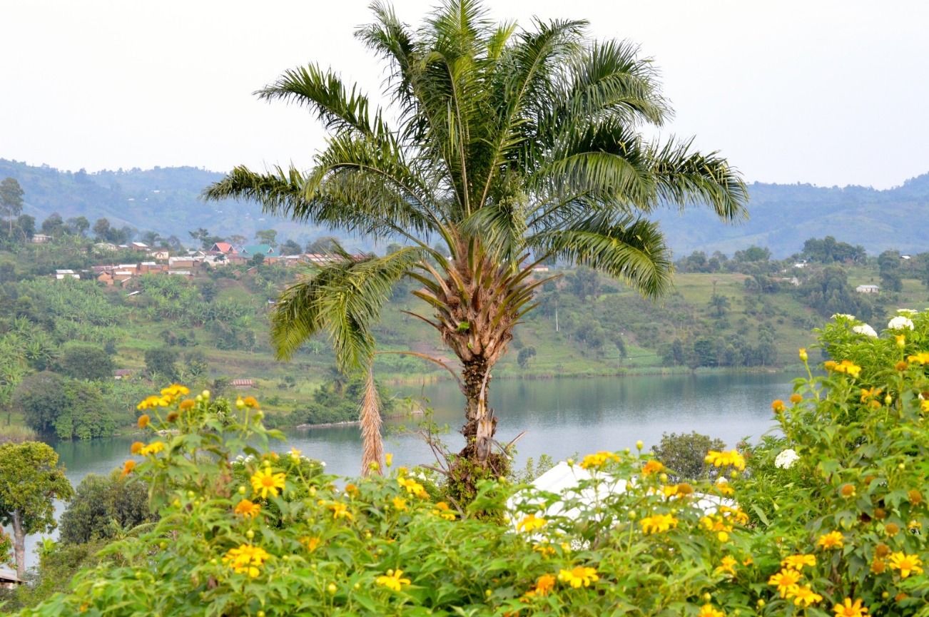
Développement du Sud-Kivu Le cas de l’ile d’Idjwi

Slide 27
Le cas de l’ile d’Idjwi
Ile du lac Kivu de 285 km2 (plus grande ile lacustre d’Afrique), très densément peuplée (807 h/km2 en 2012)
Fécondité très élevée (aspect culturel très important chez les Bahavus, tribu ultra-majoritaire de l’ile), nuptialité précoce, faible scolarisation, médecine traditionnelle (soins trop chers à l’hôpital)
Grande biodiversité mais aussi bien le système économique que le système social sont basés sur (la culture de) la banane: près des 2/3 des revenus des ménages proviennent de cette culture.

Slide 28
Le cas de l’ile d’Idjwi (2)
Mis à part son rôle comme aliment de base, la banana d’Idjwi sert à fabriquer du jus (qui est utilisé comme substitut au lait pour les enfants) et pour fabriquer de la bière, qui joue un rôle social important.
La banana joue également un rôle économique plus surprenant comme “comptes bancaires” des paysans pour faire face à des dépenses majeures.
Enfin, les bananeraies jouent un rôle-clé dans l’écosystème local car elles renforcent la fertilité du sol et préviennent l’érosion.

Slide 29
Le cas de l’ile d’Idjwi (3)
Système manifestement non-résilient: de fait, dès 2011, la propagation de la bactérie BXW (« SIDA des bananes ») dans l’ile allait le montrer: à la chute conséquente des revenus, allaient se succéder des phénomènes de délitement social importants (vols, conflits et justice populaire) dans un contexte de pression démographique extrême.
Au-delà de la lutte contre le BXW, quelle stratégie de développement, ici normalement de diversification, quand aussi bien le système économique que le système social est aussi fortement ancré dans une monoculture?

Slide 30
Quel rôle pour la communauté internationale? Contre le pillage des ressources naturelles
Bien sûr, le pillage à ciel ouvert des richesses minières en RCD sont d’abord imputables à la faiblesse de l’Etat congolais.
Il n’empêche que ces pillages aussi existent parce qu’il y a des débouchés internationaux et des circuits éprouvés pour ces trafics illégaux au départ du Kivu, et à tout le moins inéquitables en termes de partage des revenus induits.
Le cas du coltan congolais (60% des réserves mondiales) est paradigmatique à cet égard.

Slide 31
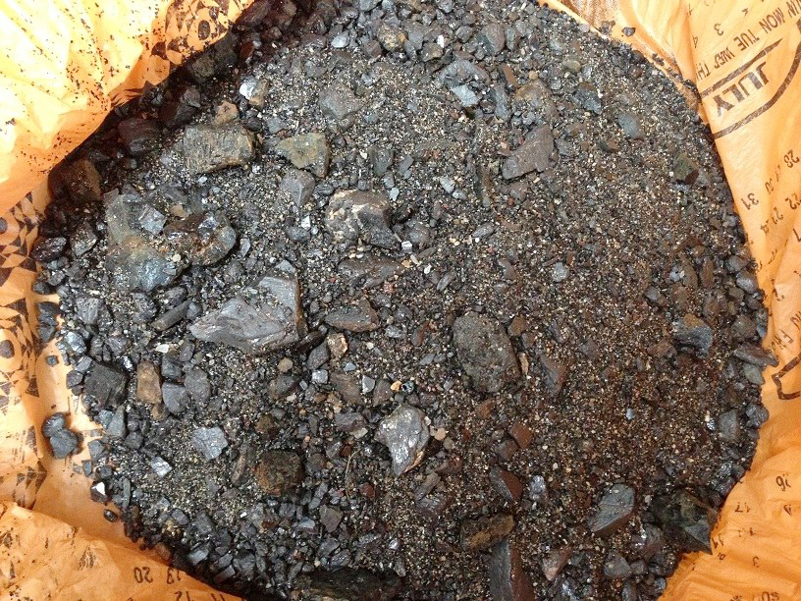
Contre le pillage des ressources naturelles Le cas du coltan en RDC

Slide 32
Contre le pillage des ressources naturelles (2) Le cas du coltan en RDC
Par sa résistance à la chaleur et la corrosion, le coltan (ou tantale) est utilisé dans la fabrication de certains composants électroniques comme les condensateurs d’ordinateurs et de téléphones portables.
Utilisé également dans la fabrication des missiles, fusées ou encore les avions.
De la fin du XXe siècle au début du XXIe siècle, le coltan a été au cœur d’une guerre particulièrement brutale en RDC.

Slide 33
Contre le pillage des ressources naturelles (3) Le cas du coltan en RDC
L’argent tiré de l’exploitation illégal du coltan a servi (et sert encore) à financer et à prolonger la guerre (bien au-delà de la fin officielle de la guerre du Congo, 2002), notamment par l’approvisionnement en armes.
Les entreprises étrangères (Apple, Bayer, Sony, LG, Samsung…) opérant dans l’informatique et l’électronique ont souvent été accusées, notamment par l’ONU, de passer outre la provenance «douteuse» du coltan utilisé (traçabilité).

Slide 34
Elaboration de normes internationales 1
2001-2003: Panel d’experts des Nations unies sur l’exploitation illicite des ressources naturelles de la RDC ; à partir de 2004: sanctions ciblées du Conseil de sécurité à l’encontre de la RDC
2000: Pacte mondial (ONU); 2003: Sous-Commission de la promotion et de la protection des droits de l'homme, Projet des Normes de responsabilité en matière de droits de l’Homme à l’intention des sociétés transnationales et autres entreprises commerciales

Slide 35
Elaboration de normes internationales 2
2005-2011: John Ruggie, Représentant spécial du Secrétaire général pour les droits de l'homme et les sociétés transnationales - Protéger, respecter et réparer: un cadre pour les entreprises et les droits de l’homme (2008) ; Principes directeurs de l’ONU relatifs aux entreprises et aux droits de l’homme (2011) (« obligation de diligence raisonnable »)
2010: collaboration entre le Groupe d’experts du CSNU chargé du suivi des sanctions contre la RDC, l’OCDE, Ruggie et la Conférence internationale sur la région des Grands Lacs.

Slide 36
La loi Dodd-Frank (2010)
La loi Dodd-Frank, ou Dodd–Frank Wall Street Reform and Consumer Protection Act a été votée par le congrès US, essentiellement en réponse à la crise financière de 2008.
Elle inclut une disposition obligeant les entreprises cotées aux Etats Unis, utilisant le coltan, mais également le tungstène, le tantale, l’or, l’étain, à vérifier et rendre public l’origine de ces produits miniers.
La loi a permis un début d’assainissement des industries extractives en Afrique centrale.

Slide 37
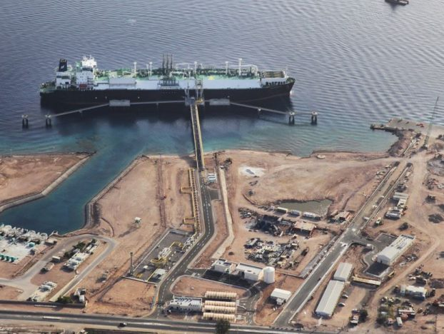
The case of Algeria

Slide 38
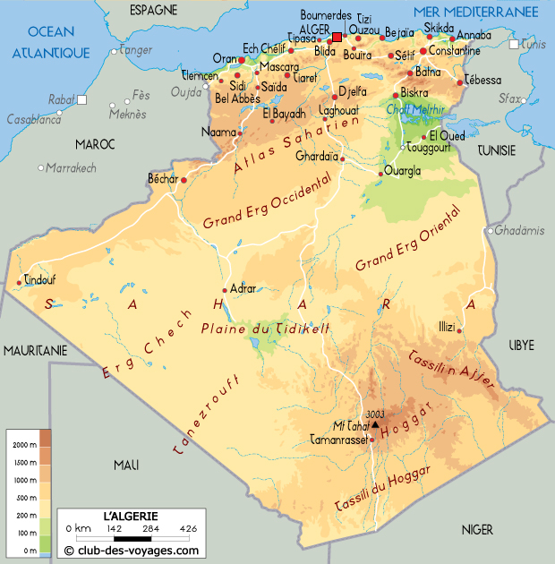
Geography

Slide 39
Entre le marteau et l'enclume : le marteau
Le Printemps arabe enflamme la Tunisie dès décembre 2010, et menace de se propager en Afrique du nord et au Moyen-Orient. Des centaines de conflits sociaux (et des manifestations) éclatent en Algérie.
En réponse, le gouvernement algérien décide de maintenir coûte que coûte le consensus social en redistribuant avec une largesse accrue la rente pétrolière.
Revalorisation inconsidérée des salaires (avec effet rétroactif) : déstabilisation durable des finances publiques (effet cliquet ou ratchet effect)
Accentuation de la politique de subvention des produits alimentaires de base, de l'énergie...et aide massive à l'emploi des jeunes (ANSEJ)

Slide 40
Entre le marteau et l'enclume : le marteau (2)
Les recettes de la fiscalité ordinaire (hors hydrocarbures) ne couvrent plus que 54% des dépenses de fonctionnement du pays en 2010, et moins de 40% en 2011.
Algerian arithmetics: En 2005, le prix d'équilibre du baril de pétrole (ie. prix requis pour équilibrer le budget) est 32$. En 2011, il est proche de 150$ !!!
Le Fond de Régulation des Recettes (FRR), est utilisé pour financer les déficits courants : 50% du déficit de 2011 !

Slide 41
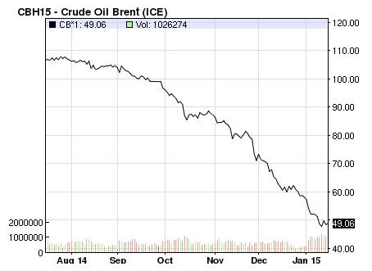
Entre le marteau et l'enclume : l'enclume

Slide 42
Entre le marteau et l'enclume : l'enclume (2)
De juin à décembre 2014, le prix du baril plonge de près de 55$: la moitié des revenus du pays s’évapore!
Un baril à 60$ implique une chute des revenus fiscaux pétroliers de l'ordre de 20 mlds de $, et une chute du PIB nominal de l'ordre de 30 mlds, soit 15% du PIB de 2014 (Boucekkine-Meddahi, 2015)
Même avec un prix moyen de 100$ le baril en 2014, le déficit public a avoisiné les 8% du PIB: problème structurel aigü révélé.
Un seul impératif dans une environnement pétrolier durablement baissier: éliminer au plus vite la mécanique rentière!

Slide 43
Les ravages du système rentier 1. Dépenses courantes hors normes
Glissement d’une conception de l’Etat Social garant de la justice sociale et de la solidarité nationale vers un Etat Providence, employeur en premier ressort et préférant une redistribution généralisée et uniforme des richesses et de la production nationale: inefficacité et inefficience criantes!
Pour les produits alimentaires, l’éducation et la santé (30% du total des subventions explicites en 2015), les dépenses de la population la plus riche ont été 4.5 fois plus grandes que les dépenses du décile le moins favorisé.

Slide 44
Transferts sociaux (% de PIB, pays pétroliers, 2012)

Slide 45
Evolution de la structure des dépenses publiques

Slide 46
2. Insoutenables subventions implicites
Exemple des subventions implicites, c'est à dire non incluses dans le budget : les subventions énergétiques (gaz, électricité, carburants...)
Le montant total de ces subventions (électricité, gaz et carburants) était de 1975 mlds de DA en 2012, soit 13% du PIB de cette année!!!
Comme la consommation énergétique a augmenté à un taux annuel de 10% dans les dernières 5 années, ce montant aura été de l'ordre de 2400 mlds de DA en 2014. C'est le tiers du budget algérien en 2014, et environ 60% des revenus pétroliers perdus depuis juin de cette même année !!!

Slide 47
2. Insoutenables subventions implicites (2)
Les subventions énergétiques sont donc scandaleusement élevées, et ne peuvent être justifiées par des considérations de justice sociale car :
1. Des prix aussi lourdement subventionnés sont responsables du fléau de la contrebande massive aux frontières, dont une partie des revenus finance le terrorisme.
2. Au-delà des questions de santé connexes, l'explosion des dépenses énergétiques, favorisées par les prix trop bas, favorise les plus riches: en 2012, les 10% les plus riches ont consommé 30 fois plus que les 10% les plus pauvres.

Slide 48
3. Secteur manufacturier en peau de chagrin
. Depuis le début des années 80, la part de l'industrie dans le PIB (ou l'emploi) n'a cessé de décliner : de près de 20% à...moins de 5% en 2011 !!! L'économie algérienne est bien moins diversifiée maintenant qu'elle ne l'était il y a 30 ans.
. Changement structurel non-vertueux en Algérie, gains de productivité en berne, rôle symptomatique des BTPs
. De fait, parmi les pays pétroliers, l’Algérie reste l’une des économies les plus concentrées sur les hydrocarbures . Le gap d’industrialisation par rapport à la norme d’industrialisation des pays pétroliers peut être évalué à 4 points de pourcentage du PIB (Bouklia, 2015)

Slide 49
Sous-industrialisation

Slide 50
Changement structurel non-vertueux
 | 1973 | 1977 | 1987 | 2000 | 2014
PART EMPLOI AGRICULTURE | 40.0% | 31,0% | 18.6% | 14,1% | 9,5%
PART EMPLOI INDUSTRIE | 11.2% | 18,0% | 16.7% | 13,4% | 12,6%
PART EMPLOI BTP | 8.7% | 15,5% | 16.9% | 10,0% | 16,5%
PART EMPLOI SERVICES - ADM | 40.1% | 35,6% | 47.8% | 62,5% | 61,4%

Slide 51
4. Folle envolée des importations

Slide 52
4. Folle envolée des importations (2)
Les importations ont doublé en points de PIB en 10 ans...sans que cela se traduise par une plus grande intégration dans le commerce international: les importations ont simplement remplacé la production nationale !
Les importations étaient sur une tendance baissière avant le premier contre-choc pétrolier (25,5% de PIB en 1981 à 14,7% en 1986)!!
Le problème actuel réside dans les importations de fuel et des biens de consommation non-alimentaires qui sont encore très élevés.

Slide 53
Diversification des exportations en panne Nombre de biens exportés (6 digits)

Slide 54
4. Folle envolée des importations (3)
. L’Algérie a été loin d’ajuster la parité du Dinar DZ depuis juin 2014: le timing et l’amplitude des ajustements effectués ne collent pas à l’évolution de la balance des paiements.
. Fort décalage par rapport aux principaux pays pétroliers, même par rapport à la Norvège qui est un pays notoirement plus diversifié.
. Fin 2016, le DA reste sur-évalué, ce qui est une prime aux importateurs.

Slide 55
Gestion sous-optimale du taux de change

Slide 56
5. Un modèle de croissance obsolète
Croissance entièrement tirée par la dépense publique: l’investissement privé est de l’ordre de 10% du total investi. Or, les revenus de l’Etat sont durablement taris.
Financement de la croissance très compromis: système bancaire à plus de 90% public aux nombreuses anomalies et incongruités, et marchés financiers au ralenti…

Slide 57
6. L'instabilité législative
L'Algérie est un pays où s'applique la loi dite de première loi de la pétropolitique (Friedman, 2004): Le degré de libéralisation économique et politique est fortement corrélé avec la prix du baril ! Voir après contre-choc pétrolier de 1986 : libéralisation des prix, fin du monopole de l'Etat sur le commerce extérieur... (Boucekkine et Bouklia, 2011)
Depuis, succession fréquente d’épisodes de start and go: retour en 2009 aux dispositions sur l’investissement étranger des années 70, arrêt en 2008 de l’ouverture du capital des banques publiques décidée en 2003
Transition économique improbable taxée par la Banque mondiale de transition permanente

Slide 58
L'insoutenabilité du modèle économique
Considérons un scénario tendanciel sans réforme qui prolonge pour 2016-2019 les tendances historiques observées durant la période 2010-2014, avec un baril à 45 dollars en 2016 et 2017 et à 50 dollars en 2018 et 2019
Ce scénario préserve ainsi simplement la structure des postes budgétaires observées en moyenne durant la période 2010-2014.
Le but de ce scénario de statu-quo (ou tendanciel) est de donner un aperçu sur le coût occasionné par l’absence de réforme.

Slide 59
La tyrannie des chiffres
Sans même tenir compte de la croissance démographique, le statu-quo ferait exploser les dépenses courantes de 5600 mlds DZ en 2016 à près de 9000 mlds DZ en 2019.
Ce qui conduit à un déficit budgétaire supérieur à 20% à partir de 2017.
Vu le tarissement du FRR et les liquidités limitées (écartant second emprunt), recours massif à l’endettement extérieur ou intérieur à partir de 2017.

Slide 60
La nature politico-économique du problème
Pourquoi le gouvernement persiste à maintenir les dépenses (notamment subventions) à un niveau aussi élevé, même en présence d'un choc adverse catastrophique et probablement durable ?
Il est impossible de comprendre ces phénomènes sans tenir compte de l'équilibre politico-économique, qui dépend du prix du baril, de la façon dont les revenus pétroliers sont répartis, ainsi que des caractéristiques profondes de la société algérienne.

Slide 61
Quelle sortie du système rentier en Algérie?
La double crise (printemps arabe + contre-choc pétrolier) a révélé au grand jour l’insoutenabilité du système rentier politico-économique algérien.
Sur le plan économique, le fonctionnement actuel n'est pas viable à terme. En outre, le pays passera par un trou d'air les 3 prochaines années, qui devrait accélérer la transition.

Slide 62
Trois pièges à éviter pendant la transition
3 risques économiques majeurs à court terme :
a) La sur-exploitation du sous-sol : irrationnel à cour terme (vu le niveau des prix) mais Sonatrach sous pression
b) La planche à billet à outrance : solution à la chinoise (après la chute de Lehman Brothers), fuite en avant, la Banque d'Algérie sous pression
c) Les coupes indiscriminées : notamment équipement et approvisionnement industriel, comme en 1986 (chômage de masse)

Slide 63
Mesures d’urgence prises par le gouvernement
. Réduction des importations par rationnement quantitatif…sans effet notable sur la croissance et l’inflation pour le moment
. Politique de substitution aux importations
. Réduction graduelle des subventions implicites (hausse des prix de l’essence en janvier 2016, baisse de la consommation)
. Emprunt obligataire (plus de 500 mlds DZ collectés) en 2016

Slide 64
Trois préalables au décollage 2017-2019 1. Nouvelle gouvernance économique
Que ce soit pour le budget ou pour la croissance, il est impératif de fixer des cibles chiffrées (Ne pas se tromper de cible!) à court terme (à 3 ans) et/ou à moyen terme (horizon 2030),
d'en dériver les implications aux différents niveaux de l'activité économique (par ex., sectoriels),
afin de guider le processus de développement selon un mode pragmatique (avec évaluations et révisions périodiques) et inclusif (concertation et coordination).

Slide 65
La concertation
L'Etat doit être à l'écoute des entreprises et vice versa.
Par exemple, comme en Malaisie ou en Corée, il est très utile de mettre en place au sein de chaque grand secteur économique (agriculture, industrie, économie numérique..) une institution mettant en relation les pouvoir publics, les entreprises (privées et publiques), le syndicat et les organismes de recherche et de formation concernées
Identification des besoins des entreprises et des opportunités d’investissement et organisation de la coopération via des contrats-programmes.

Slide 66
Coordination
Deux instances de coordination sont essentielles:
. Au niveau micro, institutionnalisation de l'actuel comité Doing Business, élargissement de ses prérogatives et sa composition et rattachement directement au Premier Ministère.
Au niveau macro, instance transversale de coordination des politiques sectorielles et du suivi du plan d'émergence rattachée au PM.

Slide 67
2. Ajustement et réforme du cadre budgétaire
1. Ajustement des dépenses aux revenus anticipés dès la LF 2017 sur base pluriannuelle (2017-2019) et avec cibles explicites. Il ne doit pas reposer que sur la réduction des dépenses d'équipement.
2. Réforme de la politique budgétaire avec notamment la mise en place de nouvelles règles budgétaires (comme un plafond d'endettement public et la réforme du FRR).
3. Poursuite de la réduction des subventions implicites.

Slide 68
3. Financement de l’économie
1. Réforme du système bancaire URGENTE.
2. Développement des marchés financiers: finalisation du cadre réglementaire pour les fonds de capital-investissement et simplification des procédures administratives lors des introductions en bourse et des émissions obligataires réalisées par des sociétés publiques ou privées.
3. Partenariats innovants: Partenariats Public-Privé (PPP) et partenariats stratégiques Etat à Etat.

Slide 69
Le pendant politique de la réforme
Mais pas de sortie de l'économie rentière et pas de réformes réussies allant dans ce sens sans :
1. Réformes politiques : la concurrence économique ne peut vraiment fonctionner que s'il y a aussi concurrence politique
La réforme constitutionnelle de 2016, bien qu’inspirée par cette exigence là, aurait pu consacrer plus franchement les principes de libéralisation politique, déjà à sa conception par une approche beaucoup plus inclusive.

Slide 70
Le pendant politique de la réforme
2. Adhésion populaire, d'autant qu'une bonne partie de l'ajustement doit être supportée par les classes moyennes. Or, il y a une absence flagrante de pédagogie de la crise (voir effets désastreux des débats sur LF 2016 au parlement)
Bouteflika, message sur l'image de l'islam du 4 janvier 2016 : « J’ai appelé le gouvernement à accompagner la société pour... lutter contre toute forme de gaspillage et de dilapidation et à prendre les mesures nécessaires en vue de rationaliser les dépenses publiques »

Slide 71
Le pendant « culturel » de la réforme (2)
Les algériens fonctionnent encore sur le mode rentier, c’est un phénomène de type addictif qui compromet le plan d’émergence algérien.
99% des recettes fiscales viennent de 12 wilayas sur 50! 70% d’impayés de loyers dans l’immobilier public, taux de croissance de la consommation d’énergie > 6% par an…etc..
Problème de confiance/crédibilité aggravé par l’échec du gouvernement à contrer l’informel et la dérégulation frauduleuse dans certaines activités commerciales.

